Slide 1
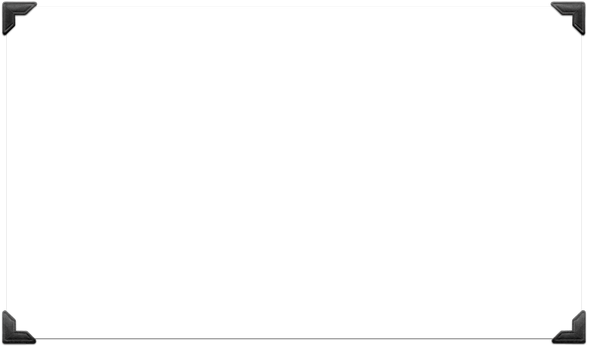
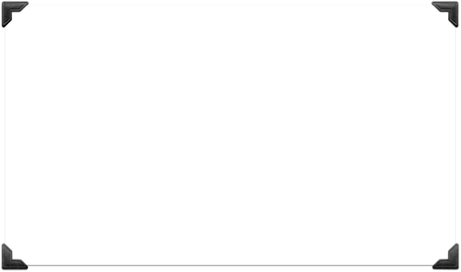
ShopAround
ÎNAINTE
- Țelul nostru este să vă ușurăm viața -
DUPĂ
Notes:
Ola noi suntem

Slide 2
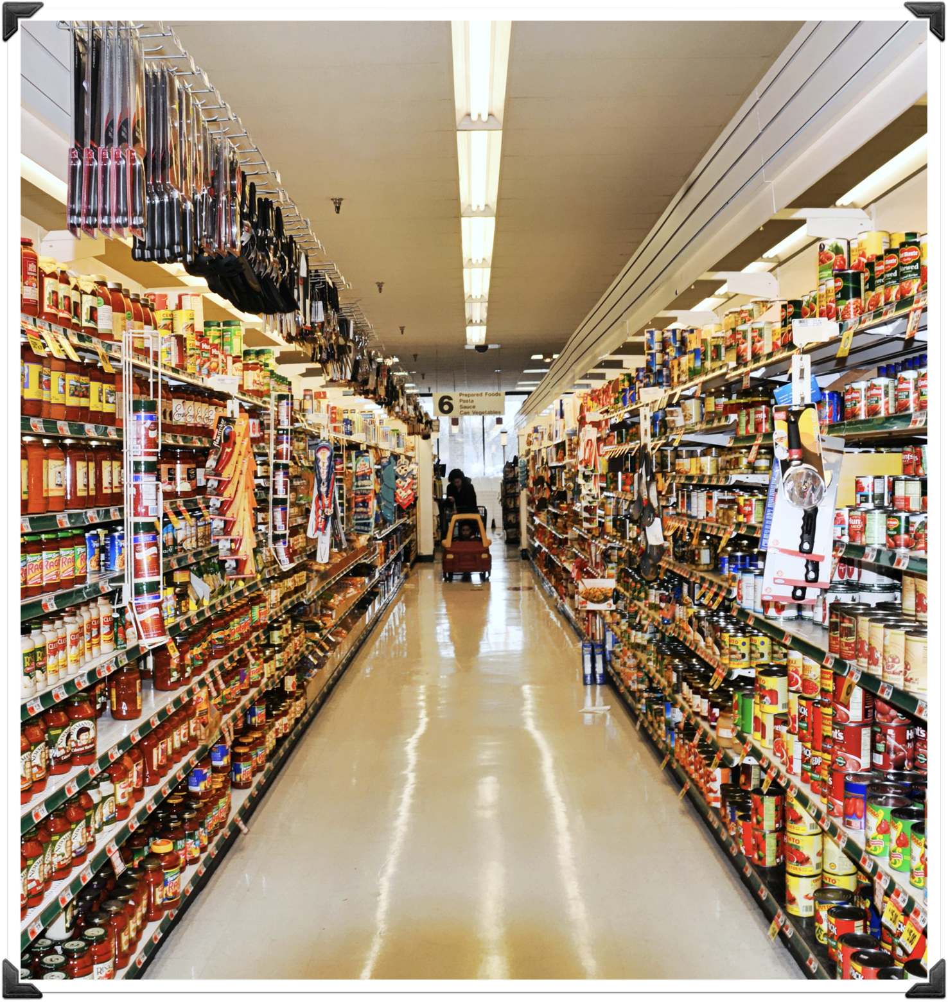
Problema Identificată
- fiecare magazin are propriul layout
- ordinea produselor se schimbă frecvent

Slide 3
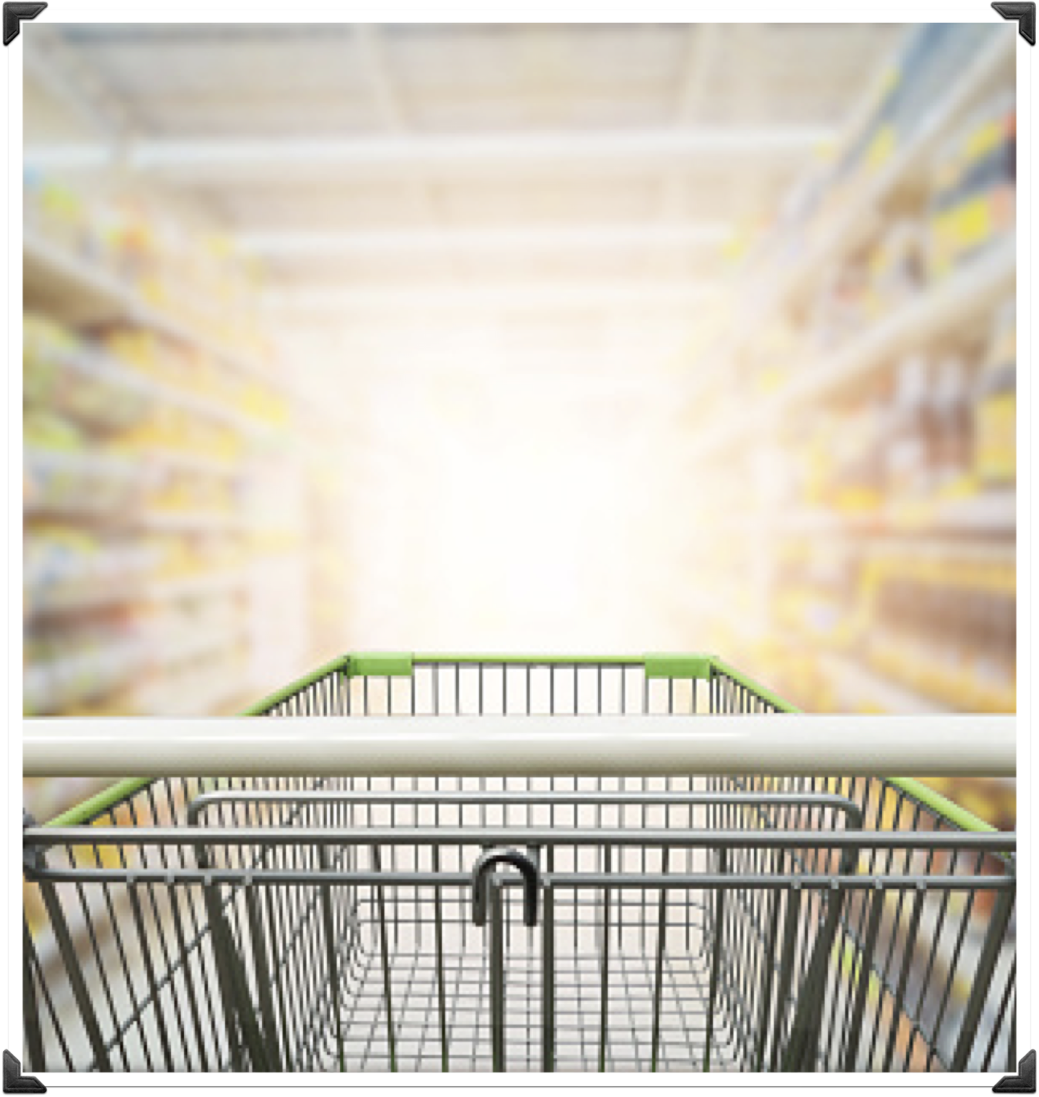
Soluția Propusă
- aplicație mobilă mereu la îndemână
- optimizarea distanței și a timpului petrecut în magazin

Slide 4
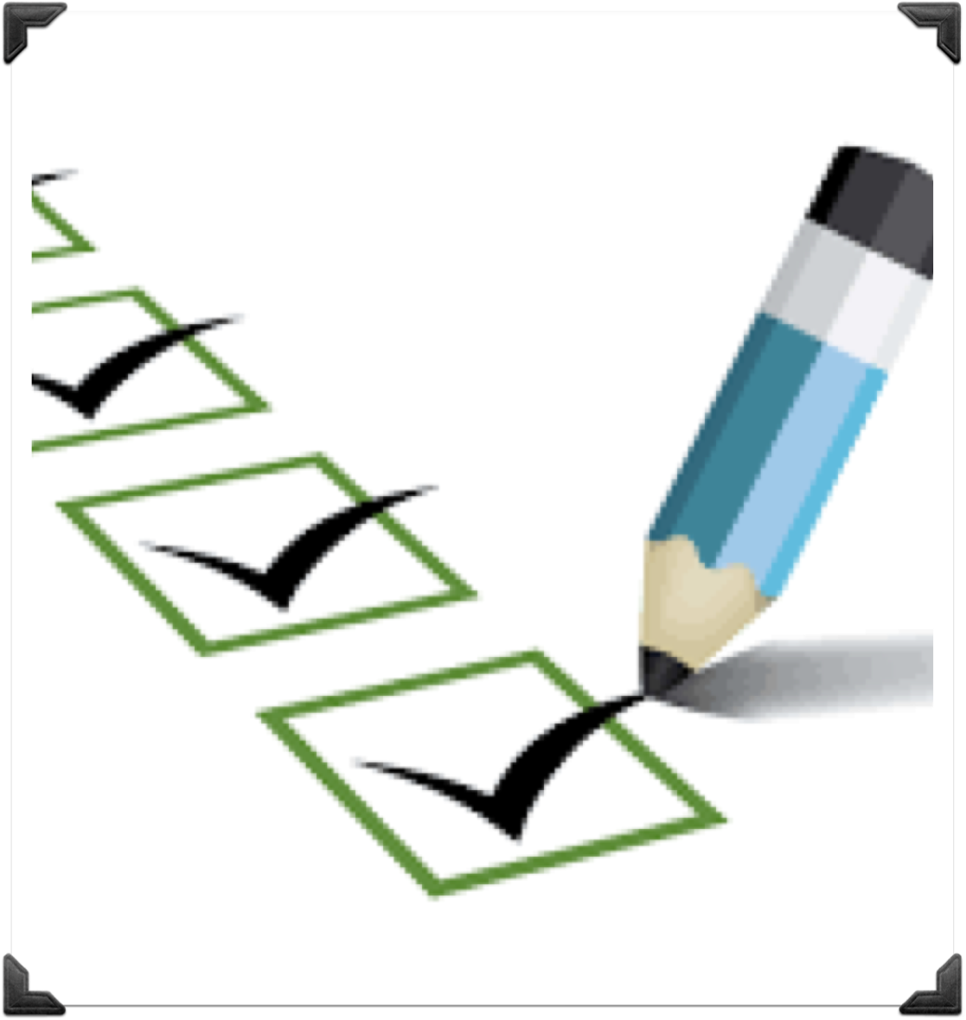
Analiza de piață
unică în România
mondial: hartă mall

Slide 5
Client
Retailer
Facilitarea procesului de cumpărare în magazine mari și necunoscute
Reducerea timpului pierdut în căutarea produselor dorite
Opțiunea de a vedea dacă un anume produs este în stoc sau nu
Digitalizarea inventarului folosind o interfață sugestivă
Colectarea de date precum:
Intervalele de vârf
Produsele favorite
Rutele cele mai frecventate
Modernizarea magazinului
Notes:
Client: utilizator normal, bringo, angajat magazin

Slide 6
Tehnologii folosite
Mobile app
React Native
Expo
Website
React
Bootstrap
API
Heroku
Flask
nodeJS
Express
Database + Auth
Firebase

Slide 7
DEMO

Slide 8
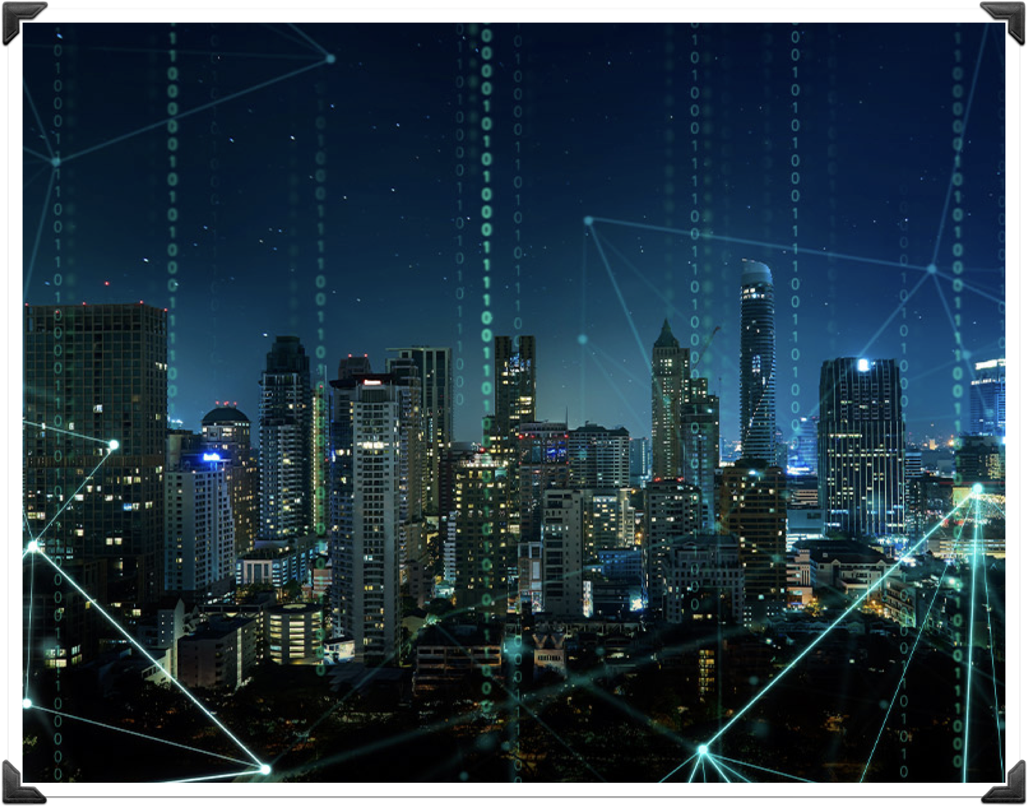
Idei de viitor
Heatmap
Localizarea utilizatorului în timp real
Notificări legate de disponibilitatea produselor dorite
Notes:
In momentul in care se termina un produs, aplicatia urmareste frecventa cumpararii si notifica utilizatorul

